Slide 1

CHƯƠNG 2
QUẢN LÝ DỰ ÁN PHẦN MỀM
Tổng quan về QL dự án PM
1.
2.
Khái niệm
Các hoạt động quản lý dự án PM
3.
- Lập kế hoạch, lập lịch, ước lượng
- Quản lý rủi ro, quản lý nhân lực

Slide 2
Tìm câu trả lời cho các câu hỏi sau:
Vì sao cần quản lý dự án PM?
Quản lý dự án có thuộc vào qui trình phát triển phần mềm không?
Quản lý dự án PM có liên quan như thế nào với qui trình phát triển phần mềm?
Các hoạt động của quản lý dự án PM là gì?
Quản lý dự án phần mềm tốt sẽ mang lại những kết quả gì?
Notes:
Cho sv nghiên cứu tìm câu trả lời trước, sau đó gọi sv trả lời cho từng câu có gợi ý dần của GV

Slide 3
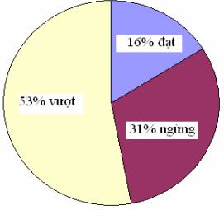
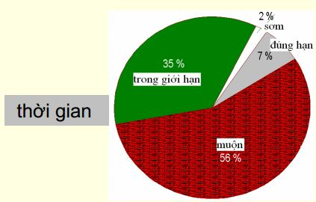
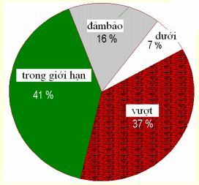
Thực trạng của các dự án phần mềm
Thực hiện
Các vấn đề thường xảy ra:
Sản phẩm không đạt yêu cầu
Không hoàn thành đúng hạn
Chi phí vượt dự toán
Rủ ro là tất yếu khó tránh
Ngân sách

Slide 4
Nhiều lý do làm dự án thất bại
Mục tiêu không rõ ràng
Lập kế hoạch chưa tốt
Thiếu phương pháp quản lý dự án
Rủi ro
Công nghệ
Nhân sự
…
=> Quản lý dự án phần mềm là một phần quan trọng của CNPM.

Slide 5
Dự án PM được quản lý tốt sẽ:
Thể hiện tính chuyên nghiệp và khoa học
Đảm bảo có thể vượt qua những khó khăn
Sản phẩm đạt chất lượng cao
Tình huống:
“Phần mềm chuyển giao chậm hơn so với kế hoạch”
Dự án PM thành công hay thất bại? Về vấn đề gì?

Slide 6
Mục tiêu của quản lý dự án PM
Chuyển giao phần mềm đến người dùng đúng thời gian cam kết.
Giữ chi phí tổng thể trong phạm vi ngân sách.
Phần mềm đáp ứng được kỳ vọng của khách hàng.
Duy trì nhóm phát triển vui vẻ và hoạt động tốt.

Slide 7
Khái niệm dự án
Dự án là các hoạt động có tổ chức, được thực hiện trong khoảng thời gian nhất định, có giới hạn về nguồn lực, tài chính nhằm đạt mục tiêu cụ thể, rõ ràng và làm thỏa mãn nhu cầu của đối tượng mà dự án hướng đến.
Các đặc trưng của dự án:
Các hoạt động có mục tiêu xác đinh
Mang tính thời điểm: có bắt đầu, kết thúc
Có các ràng buộc xác đinh
Có nhiều rủ ro: thành công – thất bại

Slide 8
Khái niệm Quản lý dự án
Quản lý dự án là sự vận dụng các kiến thức, kỹ năng, công cụ và kỹ thuật vào các hoạt động của dự án nhằm đạt mục tiêu nhưng vẫn thỏa mãn 3 ràng buộc:
Phạm vi
Thời gian
Chi phí.
Hoạch định cẩn thận
Giám sát, kiểm soát
Đánh giá

Slide 9
Công việc quản lý dự án
Lập kế hoạch
Ước lượng/dự toán
Điều phối thời gian, nguồn lực
Quản lý rủi ro
Thu thập các số đo (metrics)
Thiết lập các mục tiêu chất lượng
Sử dụng các phép đo để giám sát thực hiện, v.v...

Slide 10
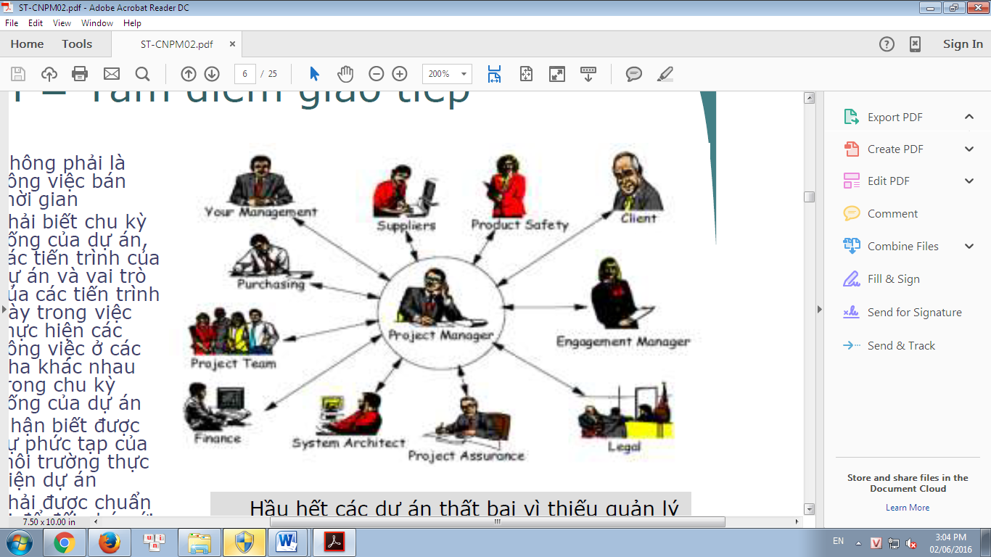
Các thành viên tham gia dự án

Slide 11
Người quản lý dự án
Đặc điểm của thị trường:
Lợi nhuận nhiều, cạnh tranh khốc liệt
Khách hàng muốn sản phẩm :
Đúng hạn
Chi phí thấp
Chất lượng cao
Người quản lý phải làm gì để đáp ứng tất cả các yêu cầu?

Slide 12
Vai trò của người quản lý dự án
Chịu trách nhiệm xây dựng kế hoạch
Phối hợp giữa khách hàng và đội phát triển để có sản phẩm đạt chất lượng cao nhất
Giải quyết các vấn đề phát sinh của dự án
Lãnh đạo
Giao tiếp
Đàm phán
Giải quyết vấn đề
Kỹ năng yêu cầu

Slide 13



Slide 14


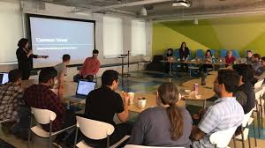

Slide 15
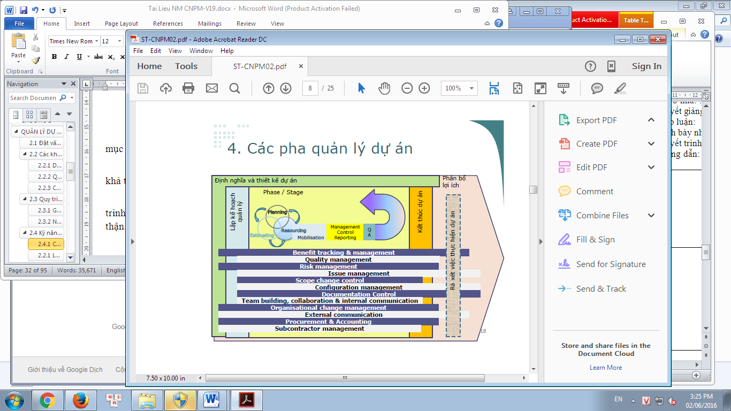
Các pha quản lý dự án

Slide 16
Các lĩnh vực cần quản lý
Lập kế hoạch tổng thể
Quản lý phạm vi
Quản lý thời gian
Quản lý chi phí
Quản lý chất lượng
Quản lý nhân lực
Quản lý thông tin (truyền thông)
Quản lý rủi ro
Quản lý hợp đồng và các hoạt động mua sắm

Slide 17
Nhóm quy trình quản lý dự án
Khởi động
Lập kế hoạch
Kiểm soát
Thực hiện
Kết thúc

Slide 18
Lập kế hoạch
Người quản trị:
Chia nhỏ công việc thành nhiều phần
Phổ biến cho các thành viên tham gia
Dự đoán các vấn đề phát sinh và chuẩn bị giải pháp dự kiến
Bản kế hoạch là sơ đồ các nhiệm vụ, thời gian và các mối quan hệ giữa chúng
Bản kế hoạch dùng để làm gì?

Slide 19
Công việc lập kế hoạch
Xác định sự phụ thuộc lẫn nhau giữa các công việc.
Xác định nhân viên tham gia
Ấn định thời gian hoàn thành cho mỗi công việc
Định danh hướng đi tới hạn.
Xem xét lại các tài liệu
Thương lượng, thỏa thuận, cam kết ngày bắt đầu và ngày kết thúc công việc.
Xác định các giao diện

Slide 20
3 giai đoạn của lập kế hoạch
Giai đoạn đề xuất
Giai đoạn khởi động dự án
Giai đoạn định kỳ suốt dự án
Hãy cho biết đặc điểm của từng giai đoạn trên.

Slide 21
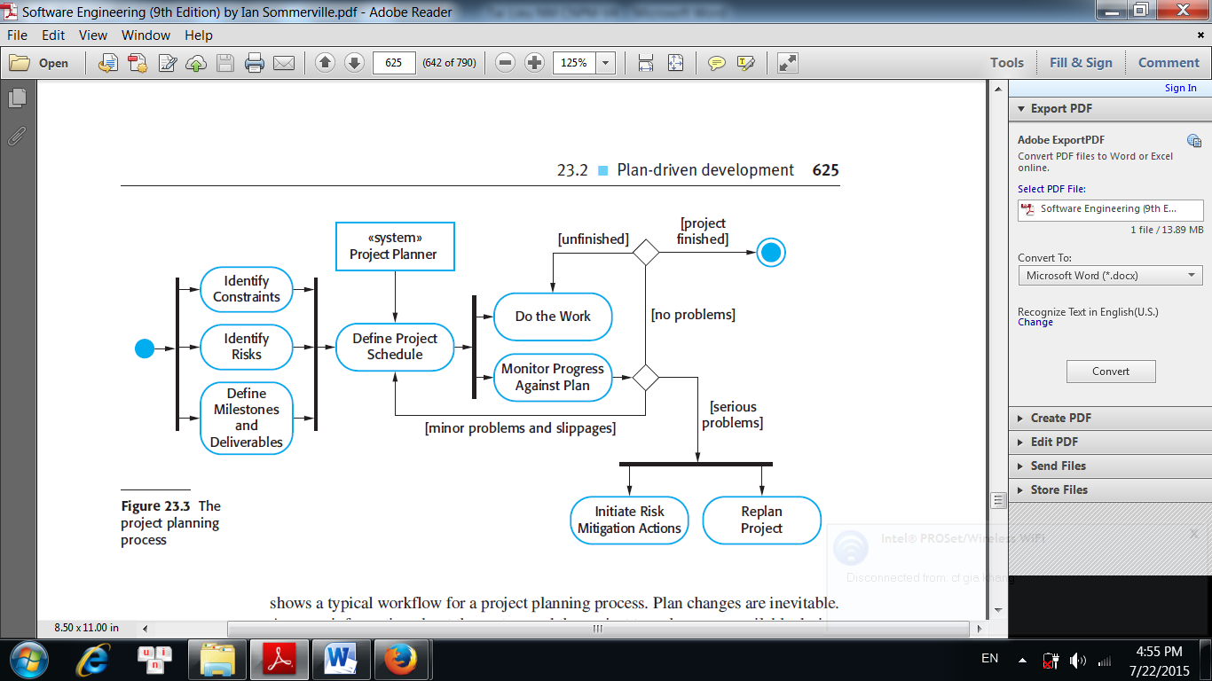
Quy trình lập kế hoạch

Slide 22
Lập lịch dự án
Lập lịch dự án: là quá trình quyết định thời gian và cách thức thực hiện cho từng nhiệm vụ.
Ước tính thời gian cần thiết trong lịch để hoàn thành từng nhiệm vụ.
Xác định ai sẽ thực hiện nhiệm vụ đó.
Mỗi nhiệm vụ phải có hạn cuối ít nhất một tuần và không dài hơn 2 tháng

Slide 23
Quy trình lập lịch biểu dự án
Xác định công việc
Xác định sự phụ thuộc
Ước lượng tài nguyên
Phân công công việc
Tạo ra biểu đồ
Các yêu cầu phần mềm

Slide 24
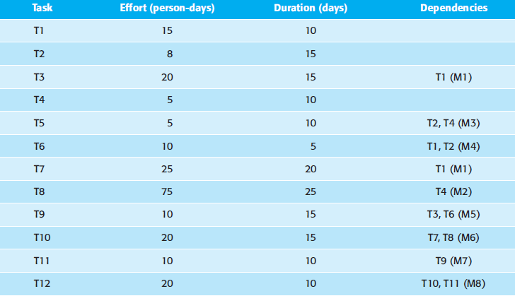
Danh sách các hoạt động Ti

Slide 25
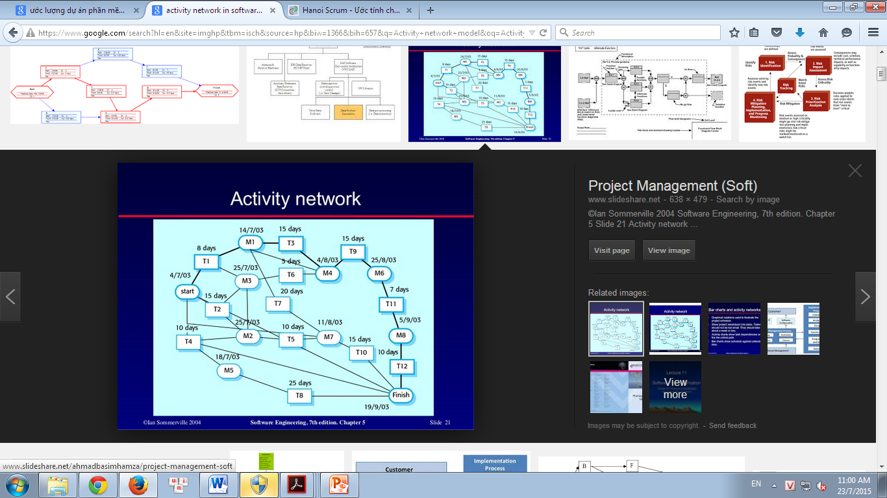
Mạng các hoạt động
Thiết lập activity network: gồm các Milestone (M) và Task (T)
Xác định critical path: có tổng thời gian thực hiện dài nhất
Điều chỉnh các M-i để bảo đảm deadline
Điều chỉnh các T-i bằng cách thay đổi/bổ sung nhân sự (Team)

Slide 26
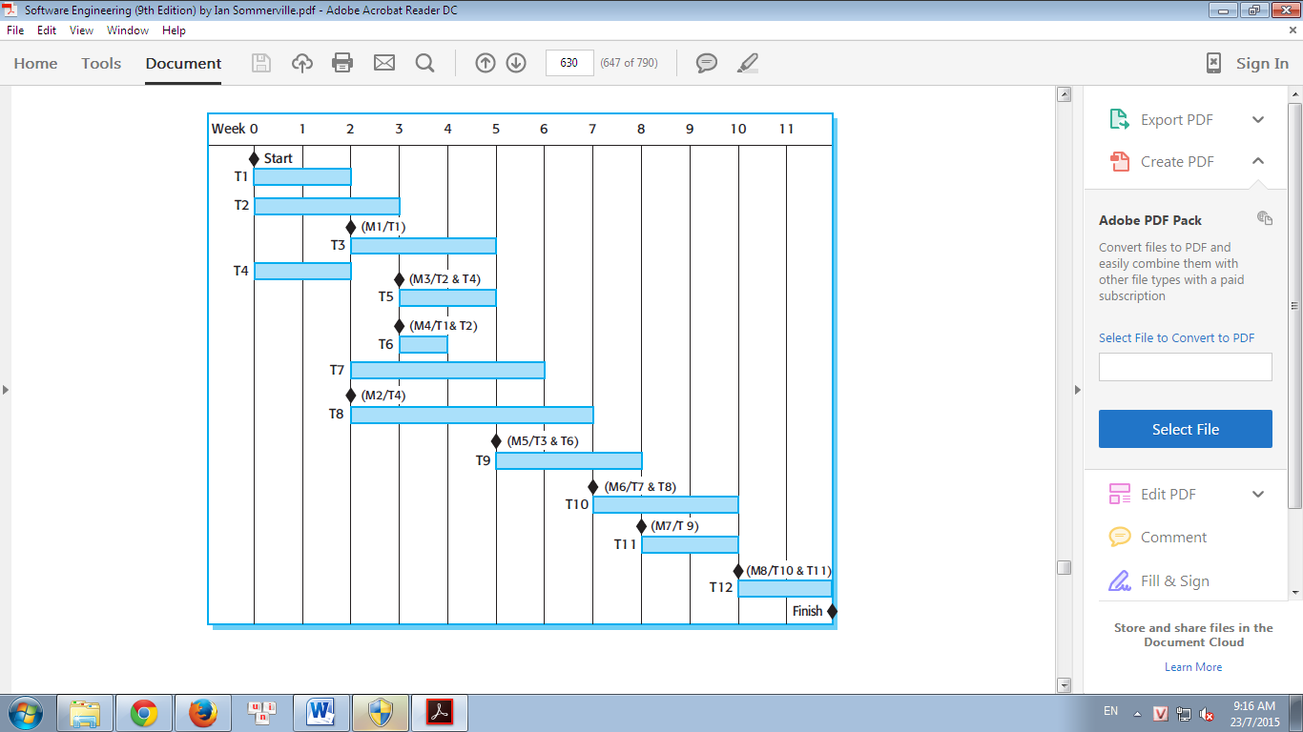
Biểu đồ thời gian thực hiện

Slide 27
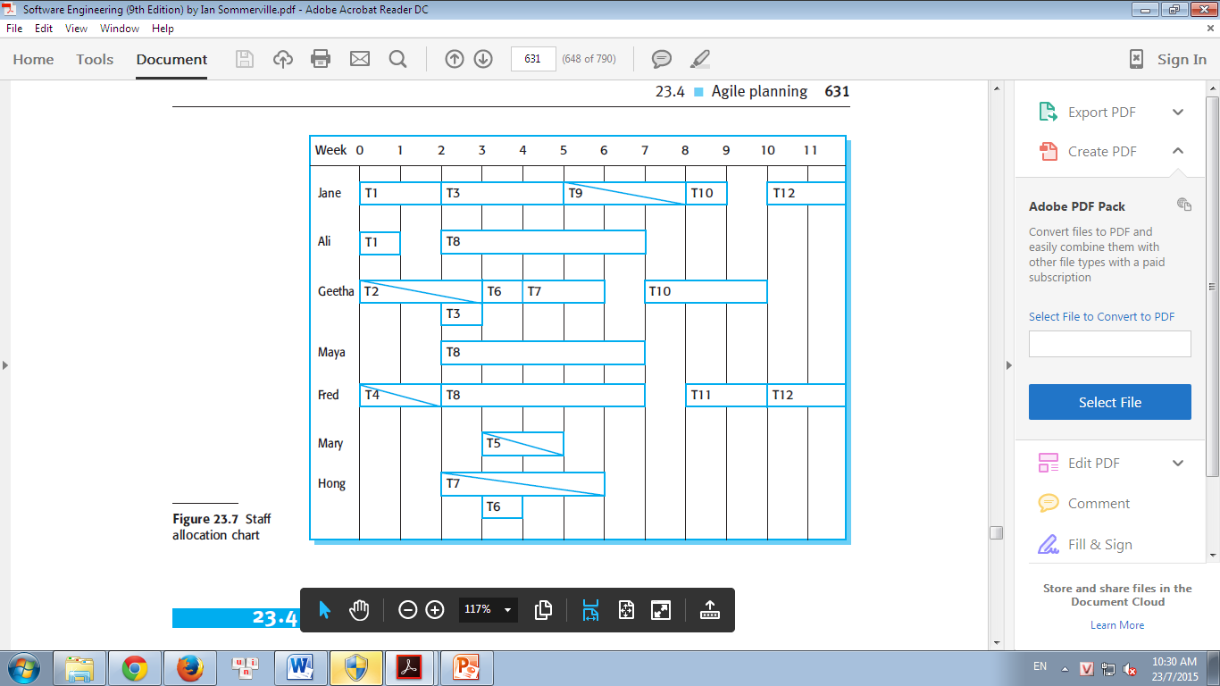
Biểu đồ phân bổ nhân sự

Slide 28
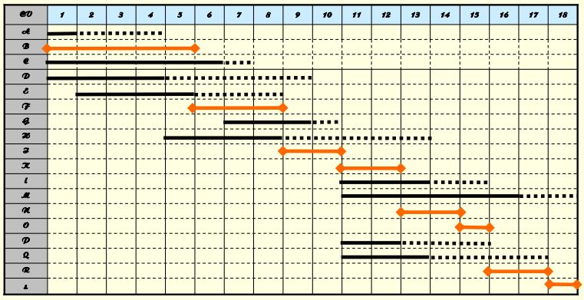
Biểu đồ Gantt – lịch trình dự án
CV Găng CV thường CV dự phòng

Slide 29
Trả lời các câu hỏi sau:
Vì sao mọi chi tiết trong kế hoạch không nên đóng cứng?
Vì sao nói thông tin trong kế hoạch chỉ mang tính suy đoán?
Liệt kê những công việc trong qui trình lập lịch cho dự án.
Làm thế nào để xác định chi phí cho dự án?

Slide 30
Ước lượng dự án phần mềm- Estimation
Mục tiêu: Tạo ra sản phẩm bàn giao chất lượng
Đúng thời hạn (thời gian)
Trong phạm vi chi phí dự toán (chi phí)
Phù hợp với yêu cầu của khách hàng (chất lượng)
Vấn đề ước lượng rất khó, nó ảnh hưởng rất lớn đến uy tín, thời gian, tiền bạc của công ty.
Nếu một dự án ước lượng nhiều thời gian hơn lượng thời gian sẳn có ????????
Giải pháp duy nhất là giảm kích thước hệ thống hoặc tăng chi phí bằng cách bổ sung thêm người.

Slide 31
Ước lượng dự án phần mềm
Cần ước lượng:
Chi phí phát triển
Thời gian thực hiện
Nhân sự tham gia
Kích thước dự án
Phương pháp
Phân nhỏ nhiệm vụ
Phương pháp chuyên gia – kinh nghiệm
Phương pháp tương tự
Phương pháp điểm chức năng

Slide 32
Phương pháp chuyên gia
Các bước tiến hành:
Các chuyên gia CNPM nghiên cứu tài liệu, đưa ra các ước lượng.
Nếu có sự khác biệt đáng kể, tiến hành thảo luận, đưa ra đánh giá mới.
Nếu đánh giá mới không sai khác nhiều thì dừng. Ngược lại quay về 2
Ưu: rẻ, nhanh
Nhược: Độ chính xác phụ thuộc vào trình độ chuyên gia và bài toán cụ thể

Slide 33
Phương pháp tương tự
Phương pháp tương tự dùng để ước lượng phần mềm về quy mô, độ phức tạp, nhân lực, thời gian
Theo phương pháp này thì metric và reuse trong qui trình làm công nghệ phần mềm là quan trọng được áp dụng một cách triệt để.
Các bước tiến hành:
So với các dự án tương tự đã làm, lấy ước lượng của nó (từng phần) nhân với hệ số điều chỉnh.
Ưu điểm: Chính xác khi có đủ dữ liệu cụ thể
Nhược điểm: không thể thực hiện khi không có dự án tương tự

Slide 34
Phân tích điểm chức năng
Cách phức tạp hơn:
Ước lượng đơn giản
Estimate system size
(Function point and
lines of code)
Cách 1 đơn giản nhất là lấy thời gian đã dùng của giai đoạn lập kế hoạch để dự đoán cho các giai đoạn còn lại, cụ thể như sau:
Giai đoạn lập kế hoạch chiếm 15%, giai đoạn phân tích là 20%, giai đoạn thiết kế là 35%, thực thi là 30%.
Ví dụ: planning là 4 person-months → (4 ÷0.15 =26,66)
Vậy: Analysis là 5.33 person-months
Design là 9.33 person-months
Implementation là 8 person-months
Estimate effort required
(person - months)
Estimate time required
(months)

Slide 35
Phân tích điểm chức năng (FPA)
Nhân viên thuộc IBM đã phát triển phương pháp phân tích điểm chức năng - Function point analysys.
Mục đích: Ước lượng số dòng lệnh của hệ thống - LOC(lines of code)
LOC của hệ thống:
= FPs của hệ thống x LOC/FP của ngôn ngữ
Điểm chức năng - FPs như: Inputs, outputs, queries, files và program interfaces.
LOC/FP: Số dòng lệnh cho 1 chức năng theo ngôn ngữ.

Slide 36
Phân tích điểm chức năng (FPA)
Bao gồm các bước:
1. Tính điểm chức năng của 5 loại tiêu biểu:
Số kiểu người dùng nhập vào: Inputs
Số kiểu người dùng xuất ra: outputs
Số kiểu người dùng yêu cầu: queries
Số giao diện ngoại vi: program interfaces
Số File liên quan: files

Slide 37
Phân tích điểm chức năng (FPA)
Số lượng điểm chức năng gắn với độ phức tạp tương ứng, có 3 mức: Thấp, trung bình, cao
Complexity
Description low Medium high total
Inputs ___ x 3 ___ x 4 ___ x 6 ___
Outputs ___ x 4 ___ x 5 ___ x 7 ___
Queries ___ x 3 ___ x 4 ___ x 6 ___
Files ___ x 7 ___ x 10 ___ x 15 ___
Programe interface ___ x 5 ___ x 7 ___ x 10 ___
5
20
6
30
8
32
3
30
5
35
Total unadjusted function points (TUFP) 147

Slide 38
Project complexity (PC)
( 0 = no effect on processing complexity;
5 = great effect on processing complexity)
0 – 5
Data communications ___
Heavy use configuration ___
Transaction rate ___
End-user effeciency ___
Complex processing ___
Installation ease ___
Mutiple sites ___
Performance ___
Distributed functions ___
On-lines Update ___
Reusability ___
Operational ease ___
Extensibility ___
PCA = 0.65 + (0.01 x PC)
TAFP = PCA x TUFP
PCA : Adjusted project complexity
TAFP : total adjusted function points
Ví dụ: PCA=1.2
TAFP = 1.2 x 147 = 176

Slide 39
Phân tích điểm chức năng (FPA)
Độ phức tạp của mỗi thành phần được liệt kê trong bảng là do người quản lý dự án quyết định
Độ phức tạp đó còn phụ thuộc vào nhiều yếu tố khác như:
Mức độ hiểu rõ hệ thống
Mức độ quen thuộc với nghiệp vụ sẽ xây dựng hệ thống
Kỹ thuật công nghệ áp dụng cho dự án
Kinh nghiệm trong công việc.
Người quản lý có thể lấy giá trị PCA mặc định như:
0.65 : hệ thống rất đơn giản
1.00 : hệ thống thông thường
1.35: hệ thống phức tạp

Slide 40
Phân tích điểm chức năng (FPA)
Sau khi ước lượng số lượng và độ phức tạp thì ta tổng hợp vào số dòng mã lệnh
Số dòng mã lệnh tùy thuộc vào ngôn ngữ lập trình được chọn
Language Approximate Number of lines of
code per Function point
C 97
COBOL 61
Java 53
C++ 50
.NET 57
Java script 47
Visual Basic 42
HTML 34
Perl 24
Ví dụ: có 100 function point
Chọn C, kích thước dự án là 9700 dòng lệnh
Chọn Visual Basic, kích thước dự án là 4200 dòng

Slide 41
Project Effort
Lines of new code | Approximate Number of Software Enginneers
5,000 | 1
10,000 | 1
20,000 | 2
50,000 | 5
100,000 | 10
200,000 | 20
500,000 | 50
1,000,000 | 100
2,000,000 | 200
5,000,000 | 500
10,000,000 | 1,000
100,000,000 | 10,000
Thực tế không thể tăng tuyến tính một cách đơn giản như thế
Không phải tất cả nhân lực đều đồng đều.
Khi dự án càng lớn thì các vấn đề quản lý giao tiếp và liên kết sẽ phức tạp hơn làm giảm năng suất.
Dự án lớn, các thay đổi ngoài dự kiến sẽ nhiều hơn nên năng suất bị ảnh hưởng.
Còn nhiều khâu khác ảnh hưởng đến dự án chứ không phải chỉ có coding.
Tính dựa trên thông số nào?

Slide 42
Mô hình ước lượng COCOMO
Mô hình Cocomo là thuật toán phổ biến nhất để ước lượng về nhân lực, thời gian, số người phát triển dựa trên kích cở phần mềm (LOC).
Sử dụng cho các phần mềm lớn
Cơ sở của mô hình:
Công sức: E = a * L^{b}
Thời gian: T = c * E^{d}
Số người: N = E/T
Trong đó: L là số dòng lệnh (KLOC)
a, b, c, d là tham số

Slide 43
COCOMO: Các bước tiến hành
Xác định kiểu dự án (cơ sở để chọn tham số):
Cấu trúc rõ ràng, môi trường quen: dễ
Nhiều ràng buộc chức năng, môi trường lạ: Khó hơn
Hệ thống có cả cứng – mềm, phức tạp, ràng buộc chặt chẽ, cần nhiều kinh nghiệm: Khó
Phân rã môđun chức năng và ước lượng số dòng lệnh từng môđun
Tính lại số dòng lệnh trên cơ sở tái sử dụng
Tính nổ lực phát triển E cho từng môđun
Tính lại E dựa trên độ phức tạp của dự án, độ tin cậy, độ lớn của CSDL và yêu cầu tốc độ, bộ nhớ
Tính thời gian và số người tham gia

Slide 44
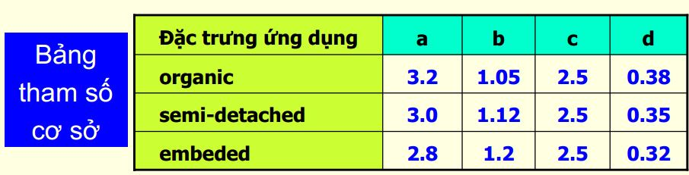
Ví dụ về COCOMO
Ví dụ: Phần mềm có kích cỡ 33.3 KLOC, mức khó là tương đối nên các tham số được chọn: a=3.0 b=1.12 c=2.5 d=0.35
Tính toán ta được:
E = 3.0 * 33.3 ^{1.12} = 152 người-tháng
T = 2.5*E ^{0.35} = 14.5 tháng
N = E/T = ~ 11 người

Slide 45
COCOMO 2 là công cụ hỗ trợ cho project scheduling – hoạch định dự án

Slide 46
Quản lý rủi ro
Dự án có nhiều sự cố xảy ra, điều này chứng mình điều gì về việc ql rủi ro?
Rủi ro làm cho dự án:
Trễ tiến độ, vượt ngân sách, giảm chất lượng, rối loạn nội bộ tổ chức,
Xa hơn nữa có thể làm thất bại toàn bộ dự án
Ảnh hưởng đến uy tín tổ chức và quan hệ với khách hàngphá vỡ dự án
Rủi ro có tính xác suất (có thể xảy ra hoặc không)
Bất ngờ và khó dự đoán

Slide 47
Quản lý rủi ro
Rủi ro phải được quản lý chủ động:
Nhận diện những rủi ro tiềm ẩn
Phân tích tầm ảnh hưởng của rủi ro
Có giải pháp hợp lý để ứng phó và giải quyết
=> Tăng cơ hội thành công
=> Giảm nguy cơ thiệt hại

Slide 48
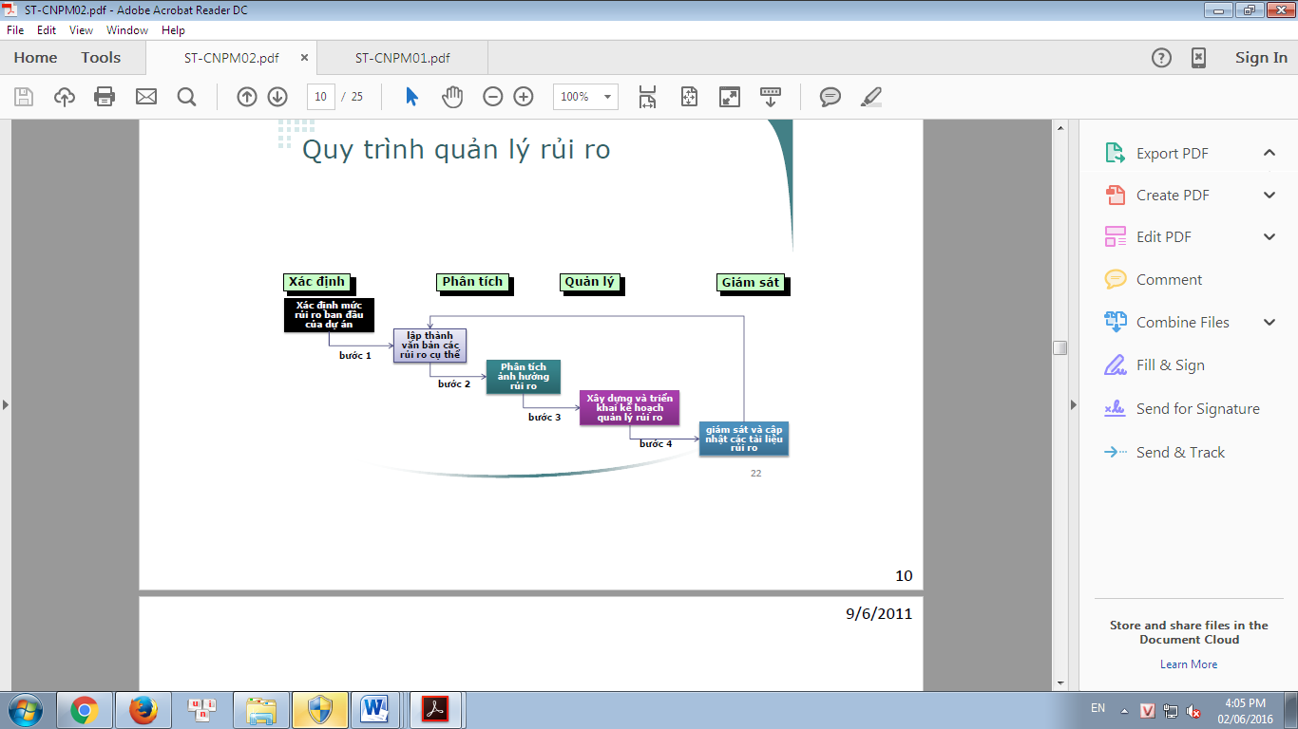
Quản lý rủi ro

Slide 49
Quản lý nhân sự
Số lượng nhân viên làm việc rất lớn
Chi phí tuyển dụng, đào tạo và giữ chân người giỏi của công ty – đây là một bài toán khó và lâu dài
Để giữ chân người giỏi:
Xây dựng văn hóa và môi trường làm việc: thể thao, trò chơi, tổ chức các sự kiện xã hội,…
Xác định được tầm quan trọng của mỗi nhân viên - đánh giá đúng
Ủy thác công việc và tin tưởng họ
Quan tâm, tôn trọng,..

Slide 50



TRẢ LỜI CÂU HỎI & THẢO LUẬN
?
Hiệu quả

Slide 51
Tóm lại
Những thông tin gì về quản lý dự án phần mềm còn động lại ở bạn?
Trả lời các câu hỏi ở slide đầu chương.

